Slide 1
NEURONALE NETZWERKE
6
Softmax und Fehlerfunktion

Slide 2
SOFTMAX AKTIVIERUNGSFUNKTION
Wofür brauchen wir jetzt noch die Softmax Aktivierungsfunktion?
Warum benötigt man sie?

Slide 3
SOFTMAX AKTIVIERUNGSFUNKTION
Vor Allem bei Klassifikationsproblemen mit mehr als 2 Klassen benötigt
Diese wird dann in der Output Schicht verwendet
Bei Verwendung der One-Hot Klassifizierung

Slide 4
ONE-HOT KLASSIFIZIERUNG
Unsere Output Schicht besteht aus N-Neuronen
Der höchste Aktivierungswert der Output Neuronen gibt an zu welcher Klasse der Datenpunkt gehört
One-Hot Array bestehend aus N Werten
Nur ein Wert in dem One-Hot Array ist TRUE

Slide 5
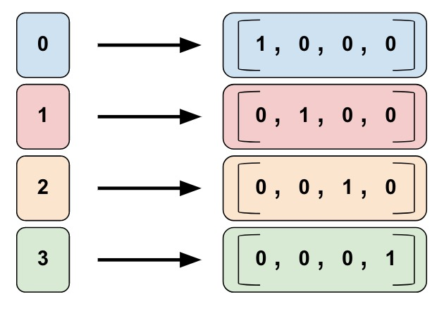
ONE-HOT KLASSIFIZIERUNG
Quelle: https://www.tensorflow.org/get_started/feature_columns

Slide 6
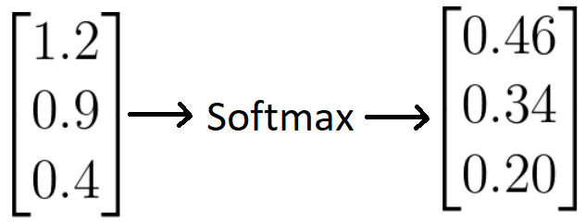
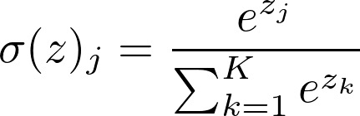
SOFTMAX FORMEL
Normiert die Werte der Ausgabeschicht
Deren Summe auf Eins normiert
Somit stellen die Werte die Wahrscheinlichkeiten jeder Klassen dar

Slide 7

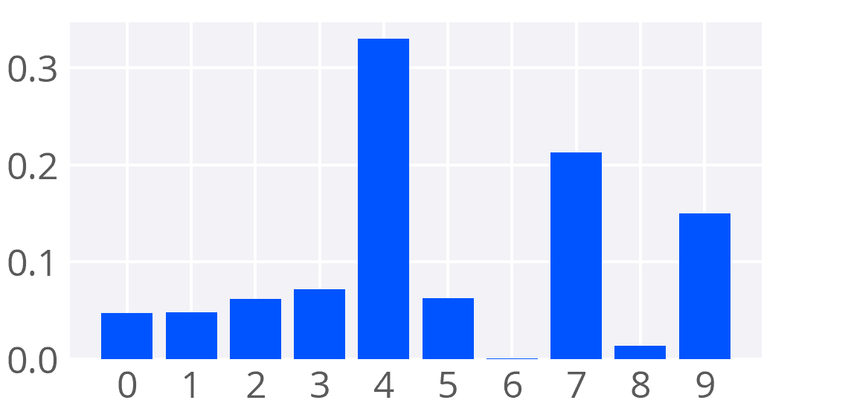
SOFTMAX BEISPIEL
Wir besitzen ein Input-Bild von einer Ziffer
Unser Netz berechnet dann die Klassifizierung

Slide 8
SOFTMAX AKTIVIERUNGSFUNKTION RECAP
Wird vor Allem bei Klassifikation eingesetzt
Muss aber nicht immer gewählt werden
Kreativität ist wie immer gefragt
Bei Regressionsproblemen wird meist etwas anderes verwendet

Slide 9
FEHLERFUNKTION / KOSTENFUNKTION
Welche (Fehler- ) Kostenfunktion soll verwendet werden?
In welcher Abhängigkeit soll sie gewählt werden?

Slide 10
FEHLERFUNKTION / KOSTENFUNKTION
Meist bestehend aus der Kostenfunktion und einem zusätzlichen „regulierenden“ Parameter
Kostenfunktionen wie z.B. Mean-Squared-Error (MSE) liefern beim Gradientenverfahren schlechte Ergebnisse

Slide 11

SOFTMAX CROSS ENTROPY
Cross-Entropy folgt dem Modell des Maximum-Likelihood
Cross Entropy: Qualität eines Modells anhand einer Wahrscheinlichkeitsverteilung

Slide 12
SOFTMAX CROSS ENTROPY
Dank des Softmax wird die Wahrscheinlichkeitsverteilung berechnet
Den Cross-Entropy Error zu minimieren, hat zur Folge das die Konfidenz der Klassifizierung maximiert wird
Dabei werden dann die Wahrscheinlichkeiten der anderen Klassen in dem jeweiligen Testbeispiel nicht berücksichtigt

